Slide 1
Đồ họa máy tính
Các thuật toán mành hóa
Ma Thị Châu - Bộ môn KHMT

Slide 2
Các thuật toán tô phủ
Bài toán tô phủ loang (Flood fill problem):
Với hai màu khác nhau c và c’, một tập các điểm A có cùng màu c được
bao quanh bởi các điểm có màu khác với c và c’, tìm thuật toán thay màu
của tất cả các điểm thuộc A và chỉ các điểm này thành màu c’
Ma Thị Châu - Bộ môn KHMT

Slide 3

Thuật toán tô phủ cơ bản
procedure BFA (integer x, y)
begin
if Inside (x,y) then
Begin
Set (x,y);
BFA (x,y - 1); BFA (x,y + 1);
BFA (x - 1,y); BFA (x + 1,y);
end
end;
Ma Thị Châu - Bộ môn KHMT

Slide 4
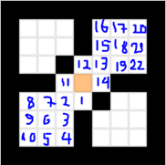
Thuật toán tô phủ cơ bản
procedure BFA (integer x, y)
begin
if Inside (x,y) then
Begin
Set (x,y);
BFA (x,y - 1); BFA (x,y + 1);
BFA (x - 1,y); BFA (x + 1,y);
end
end;
Ma Thị Châu - Bộ môn KHMT

Slide 5
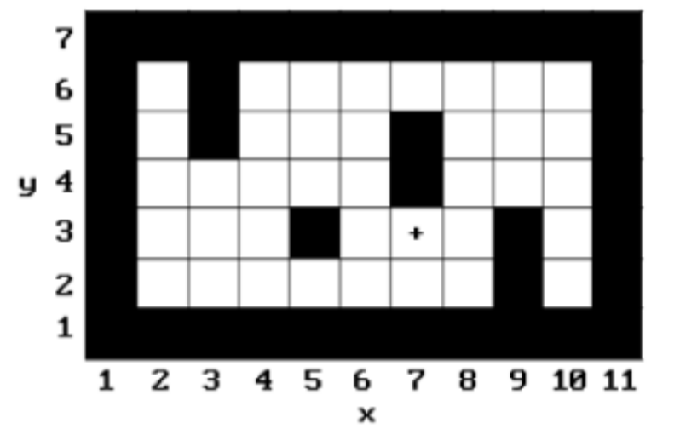
Thuật toán tô phủ của Smith
Bắt đầu: (7,3).
FillRight: đoạn (7,3) đến (8,3) được tô.
FillLeft: (6,3) được tô.
ScanHi: điểm (6,4) và (8,4) vào ngăn xếp.
ScanLo:điểm (6,2) vào ngăn xếp.
Lấy(6,2) ra, và coi đây là điểm bắt đầu.
Lệnh FillRight và FillLeft: tô phủ đoạn từ (2,2) đến (8,2).
ScanHi và ScanLo:cho (2,3) và (6,3) vào ngăn xếp.
Lấy (6,3) ra.
(6,3) đã được tô lấy ra (2,3) và cứ tiếp tục như thế cho đến khi ngăn xếp rỗng
6,3
6,2
2,3
8,4
Ma Thị Châu - Bộ môn KHMT
6,4

Slide 6
Thuật toán tô phủ Smith
Các đoạn chứa (6,4), (8,4) và (6,2) được gọi là vùng bóng tối
Ma Thị Châu - Bộ môn KHMT

Slide 7
Thuật toán tô phủ của Fishkin
Vùng bóng tối – shadow
Ma Thị Châu - Bộ môn KHMT

Slide 8


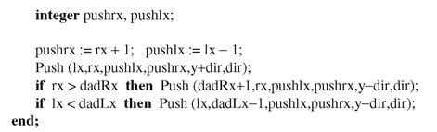
Thuật toán tô phủ của Fishkin
Ma Thị Châu - Bộ môn KHMT

Slide 9
Thuật toán tô phủ của Fishkin
stackRec = record // Một bản ghi dữ liệu cho vùng bóng tối
{ integer myLx, myRx, // điểm kết thúc của vùng bóng tối này
dadLx, dadRx, // điểm kết thúc của vùng mẹ
myY; // dòng quét của vùng này
direction myDirection; // -1 ở dưới vùng mẹ,+1 ở trên vùng mẹ
}
Current shadow
x
x
x
x
x
Parent
x
Ma Thị Châu - Bộ môn KHMT

Slide 10
Thuật toán tô phủ của Fishkin
x
child1
x
child2
x
x
x
Parent
x
Ma Thị Châu - Bộ môn KHMT

Slide 11
Thuật toán tô phủ của Fishkin
Shadows of child1
Shadows of child2
x
child1
x
child2
x
x
x
Parent
x
Ma Thị Châu - Bộ môn KHMT

Slide 12
Cài đặt thuật toán tô phủ cơ bản
Cài đặt thuật toán tô phủ Smith
Cài đặt thuật toán tô phủ Fishkin
Ma Thị Châu - Bộ môn KHMT

Slide 13
Định lý Jordan.
Số điểm cắt chẵn: Ngoài đa giác
Số điểm cắt lẻ: Trong đa giác
4
3
2
0
1
2
0
4
1
Không đúng đối với đa giác tự cắt
3
Ma Thị Châu - Bộ môn KHMT

Slide 14
Định lý Jordan
Kiểm tra đại lượng e
Sử dụng cả hướng của đường thẳng
đặt e = 0
Cắt từ trái qua phải e + +, phải qua trái e - -
e != 0, nằm trong
1
0
0
2
0
1
0
1
1
Ma Thị Châu - Bộ môn KHMT

Slide 15
Trường hợp đặc biệt
Có 2 trường hợp đặc biệt trong thuật toán Jordan :
Cắt trùng lên cạnh
Cắt trùng lên đỉnh đa giác
Ma Thị Châu - Bộ môn KHMT

Slide 16
Thuật toán đường quét
Kiểm tra Jordan tăng dần
Sắp xếp theo giá trị của y
y
Ma Thị Châu - Bộ môn KHMT

Slide 17
Thuật toán đường quét
Kiểm tra Jordan tăng dần
Sắp xếp theo giá trị của y
Sử dụng sự liên kết giữa các đường quét – giá trị cho đường quét trước gần bằng giá trị cho đường quét sau.
Lưu trữ danh sách các cạnh đang xét
Ma Thị Châu - Bộ môn KHMT

Slide 18
Danh sách các cạnh đang xét
Các đỉnh là các ‘sự kiện’ trong danh sách cạnh – các cạnh có thể được xét, không được xét hoặc được thay bằng các cạnh khác
Sắp xếp các giao điểm theo x
Kết quả chính là phần giữa cạnh bên trái và bên phải
Tạo
y
Thay thế
Xóa
Ma Thị Châu - Bộ môn KHMT
Notes:
Important method.

Slide 19
Danh sách các cạnh đang xét
Phần thảo luận buổi sau:
1. Các thuật toán cắt xén 03 sv – Presentation120p
Ma Thị Châu - Bộ môn KHMT
Notes:
Important method.

